Slide 1
Modelagem de Séries Temporais em R
Prof. Eng. Ícaro Agostino
Engenheiro de Produção - Ceuma
Mestrando em Engenharia de Produção - UFSM

Slide 2
Programação
1. Linguagem R + RStudio
- Utilizando linguagem R
- O ambiente do RStudio
- pacotes
- importando dados
2. O que são series temporais?
- Conceitos básicos
- Componentes
- Séries temporais no mundo real
- Realizar previsões?
- Abordagens e métodos
- O processo de previsão
3. Análise e Modelagem
- Modelos quantitativos
- Holt-Winters
- ARIMA
- Redes Neurais Artificiais
- Medidas de avaliação
4. Ajustando modelos com dados reais

Slide 3
Linguagem R + RStudio

Slide 4

Utilizando linguagem R
Desenvolvida por cientistas
Foco em análise de dados
Linguagem livre
Altamente documentada*
Estatística

Slide 5

O ambiente do RStudio
Ambiente de desenvolvimento integrado
Gerenciador de arquivos
Visualizador de variáveis
Leitor de script (Editor) e Console
Visualizador de gráficos
Gratuito

Slide 7
O que são series temporais?

Slide 8
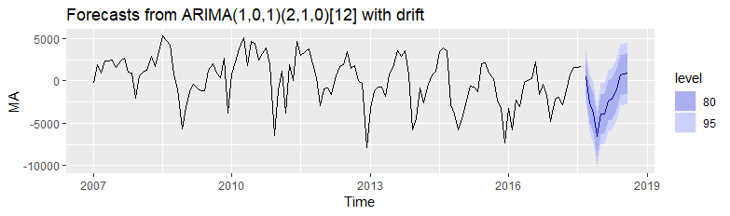
Conceitos básicos
O que são series temporais?
Séries temporais são sequencias de observações sobre uma variável em diferentes instantes de tempo, em que os dados são observados em momentos discretos, usualmente equidistantes.

Slide 9
Componentes
As séries temporais são compostas por quatro elementos:
Tendência: verifica o sentido de deslocamento da série temporal ao longo do tempo
Ciclo: movimento ondulatório da série temporal, que ao longo de vários anos tende a ser periódico
Sazonalidade: movimento ondulatório de curta duração, normalmente inferior a um ano, que, em geral, está associado a mudanças climáticas
Ruído aleatório ou erro: compreende a variabilidade intrínseca à série temporal, não podendo ser modelado.

Slide 10
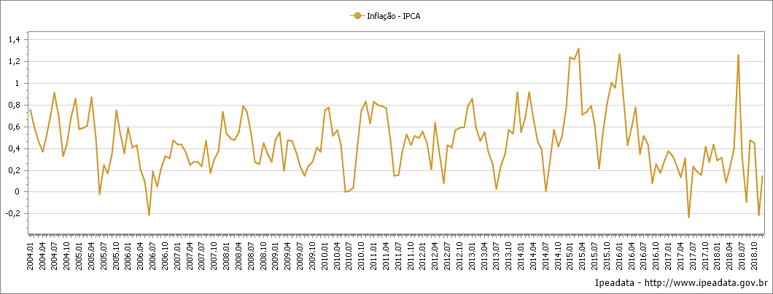
Séries temporais reais
Inflação Mensal - Índice Nacional de Preços ao Consumidor Amplo (IPCA)
Fonte: Ipea data

Slide 11
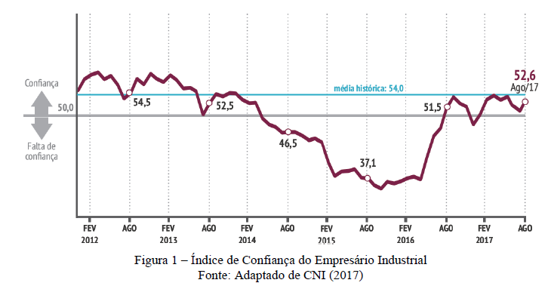
Séries temporais reais

Slide 12
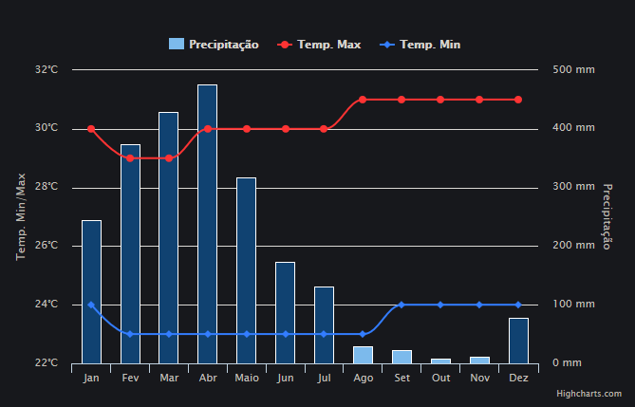
Séries temporais reais
Temperaturas e índice pluviométrico médio mensal do Maranhão.
Fonte: Climatempo

Slide 13
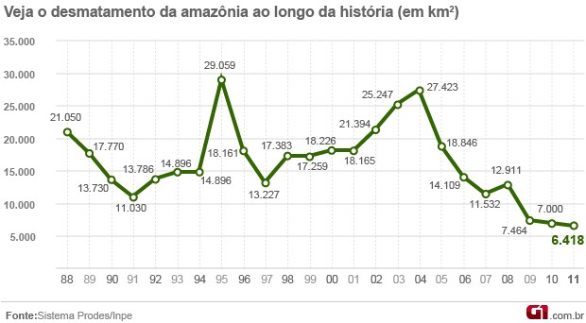
Séries temporais reais

Slide 14
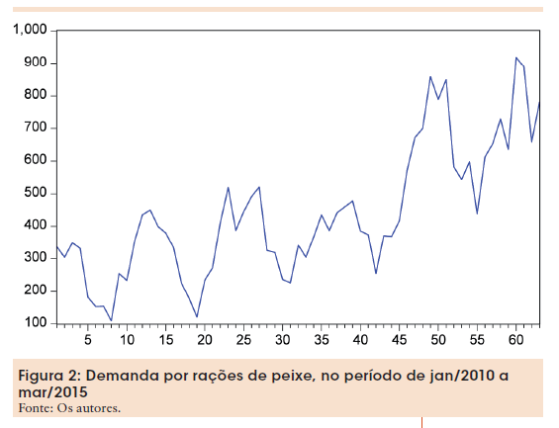
Séries temporais reais

Slide 15
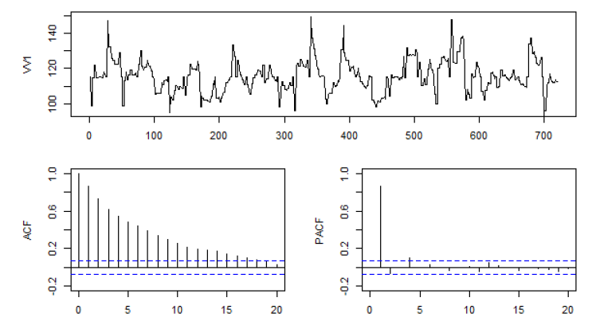
Séries temporais reais

Slide 17
Realizar previsões?
Realizar previsões é uma atividade indispensável no planejamento de atividades e nos processos de tomada decisão.
A previsão pode ser entendida como a busca de informações sobre o comportamento futuro de uma variável através de um processo racional envolvendo incerteza.
Previsão consiste em um processo metodológico que objetiva definir os dados futuros com base em modelos.

Slide 18
Abordagens e métodos
Métodos de previsão
Qualitativos
Quantitativos
Método Delphi
Séries Temporais
Modelos causais
Planejamento de cenários
Holt-Winters
Regressão simples
Abordagem de painel
Box-Jenkins
Regressão multipla
Redes Neurais
Métodos econométricos

Slide 19
O processo de previsão
O processo de realização de previsões é composto de etapas estruturadas
Definição do problema
Coleta de dados
Análise de dados
Seleção e ajuste do modelo
Validação do Modelo
Monitoramento do modelo

Slide 20
Análise e Modelagem

Slide 21
Modelos quantitativos
As técnicas quantitativas utilizam dados históricos para a realização de previsões.
Modelos de séries temporais utilizam o comportamento dos dados ao longo do tempo para extrair um padrão que possa explicar o comportamento futuro da variável estudada.
- Holt-Winters
- ARIMA
- Redes Neurais Artificiais

Slide 22
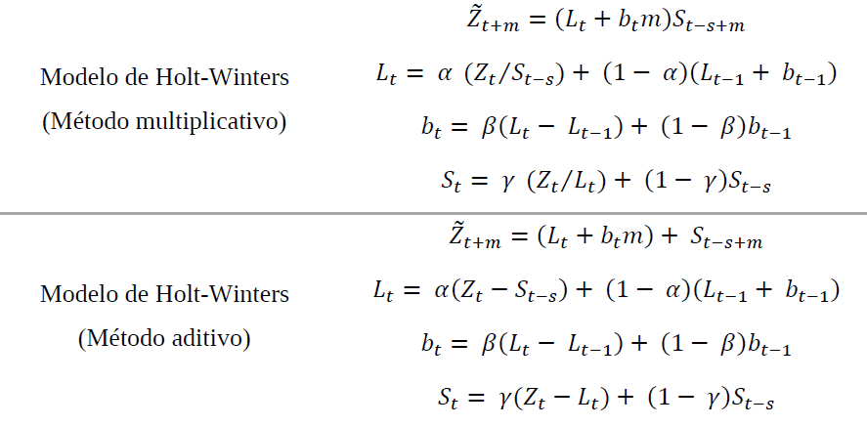
Holt-Winters
Modelos matemáticos que objetivam ajustar uma curva aos dados históricos de uma série temporal, utilizados amplamente em muitas áreas, como negócios e economia (Gujarati; Porter, 2011)

Slide 23
ARIMA
A metodologia de Box-Jenkins (1970) é uma abordagem difundida para a realização de previsão em séries temporais. A ênfase está na análise das propriedades da própria série temporal, capturando a correlação entre os valores da série ao longo do tempo. (Gujarati; Porter, 2011).
Três filtros: o componente Autorregressivo (AR), o filtro de Integração (I) e o componente de Médias Móveis (MA).

Slide 24

ARIMA
Em aplicações reais, raramente as séries temporais são estacionárias,, sendo necessário a aplicação de diferenças. ARIMA (p,d,q):
$$w_{t}= φ_{1}w_{t−1}+…+φ_{p}w_{t−p}+θ_{1}ε_{t−1}+…+θ_{q}ε_{t−q}+ε_{t}$$
Onde: $w_{t}=∆^{d}Z_{t}$; $φ_{p}$ é o parâmetro autorregressivo de ordem “p”; $θ_{q}$ é o parâmetro de médias móveis de ordem “q”; $ε_{t}$ representa o erro ou ruído aleatório ~ (0,σ²).

Slide 25
Redes Neurais Artificiais
Modelos de Redes Neurais possuem diversas aplicações, com capacidade de reconhecer e aprender padrões complexos e não-lineares (Haykin, 2001)
Foi desenvolvida inspirada no processo de informação do cérebro humano, por meio de algoritmos de treinamentos, sendo também uma abordagem bastante difundida para realização de previsões em séries temporais (Montgomery; Jennings; Kulahci, 2007)

Slide 26
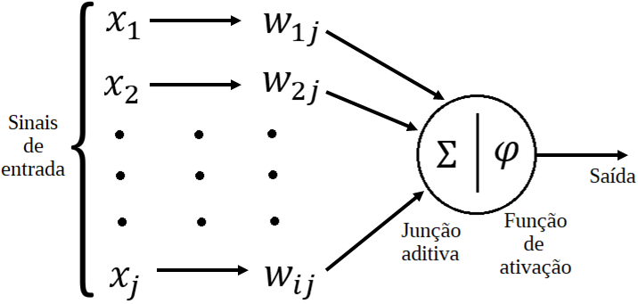
Redes Neurais Artificiais
A estrutura básica de um neurônio artificial compõe quatro componentes: conexões, junção aditiva, função de ativação e o viés ou bias (Martins; Werner, 2014):

Slide 27
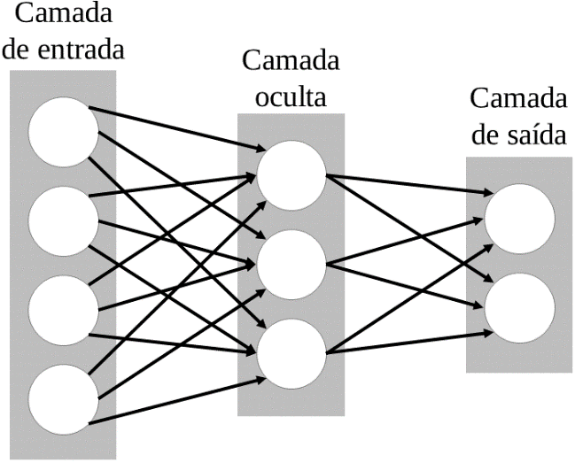
Redes Neurais Artificiais
Os modelos de RNA são divididos em classes de acordo com o formato de funcionamento, as redes alimentadas por múltiplas camadas são consideradas as mais utilizadas, tendo superior capacidade preditiva em modelos temporais (Qi; Zhang, 2001).

Slide 28

Redes Neurais Artificiais
A realização de previsões com modelos univariados, utiliza os períodos defasados da própria série na camada de entrada, podendo ser considerado um modelo genérico autorregressivo não-linear (Zhang; Patuwo; Hu, 2001; Jacobs, 2014):
$${\hat{Z}}_{t}=f(Z_{t−1},Z_{t−2},…,{ Z}_{t−p})$$
Onde: $Z_{t}$ corresponde ao valor da série no período “t”; “p” o número de camadas de entrada na RNA; “$f$” a função linear ou não-linear.

Slide 29
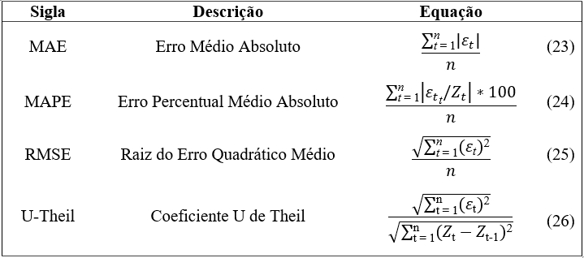
Medidas de avaliação

Slide 30
Critérios de seleção

Slide 31
Box & Jenkins na prática

Slide 33
Links úteis
https://github.com/icaroagostino
https://www.r-project.org/
https://www.rstudio.com/
https://otexts.com/fpp2/

Slide 34
Ajustando modelos com dados reais

